Slide 1
Správní vývoj ve 14.-16. století
Mgr. Lubomír Nenička, Ph.D.
Katedra ekonomie a veřejné správy

Slide 2
Počátky krajské správy
Pravděpodobně ve 13. století se v Čechách objevili tzv. krajští poprávci – měli trestně-policejní pravomoc.
Postupně byly vymezeny kraje jako územně-správní jednotky v čele s hejtmany.
Notes:
csvukrs

Slide 3
Husitství a jeho důsledky
V důsledku oslabení panovnické moci došlo k mocenskému vzestupu měst.
Klíčová rozhodnutí vydávaly husitské sněmy.
Po porážce radikálních husitů v bitvě u Lipan byla obnovena královská moc, ale její charakter se změnil.
Postupně se také změnila pozice hejtmanů, kteří se ze zástupců panovníka stali stavovskými úředníky.
Notes:
csvukrs

Slide 4
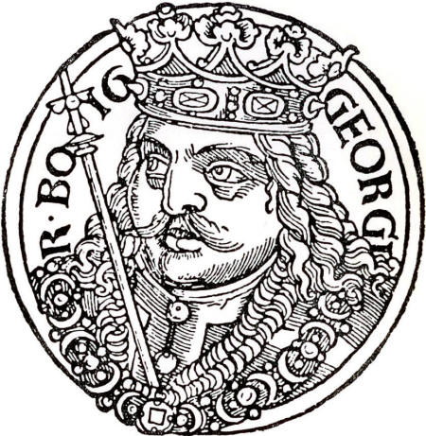
Situace v druhé polovině 15. století
Po smrti nezletilého panovníka byl českým králem zvolen bývalý zemský správce Jiří z Poděbrad.
V 60. let musel čelit tlakům domácí opozice (……… šlechty) i mocenským nárokům uherského krále Matyáše Korvína.
Před svou smrtí nabídl českou korunu Jagelloncům.
Notes:
csvukrs

Slide 5
Český stát za Jiřího z Poděbrad a Jagellonců
Notes:
csvukrs

Slide 6
Stavovská monarchie
Na vládní moci a jejím výkonu se vedle panovníka podílely další privilegované vrstvy – stavy.
Už v době Přemyslovců vznikly základní stavovské instituce – zemské soudy a zemské sněmy.
V Čechách husitství urychlilo vymezení tří stavů – panského, rytířského a měšťanského
Notes:
csvukrs

Slide 7
Nástup Habsburků
Rakouský arcikníže Ferdinand I. byl v roce 1526 zvolen českým sněmem novým králem.
Na Moravě a v dalších vedlejších zemích byl přijat na základě dědických nároků (byl manželem Anny Jagellonské).
Notes:
csvukrs

Slide 8
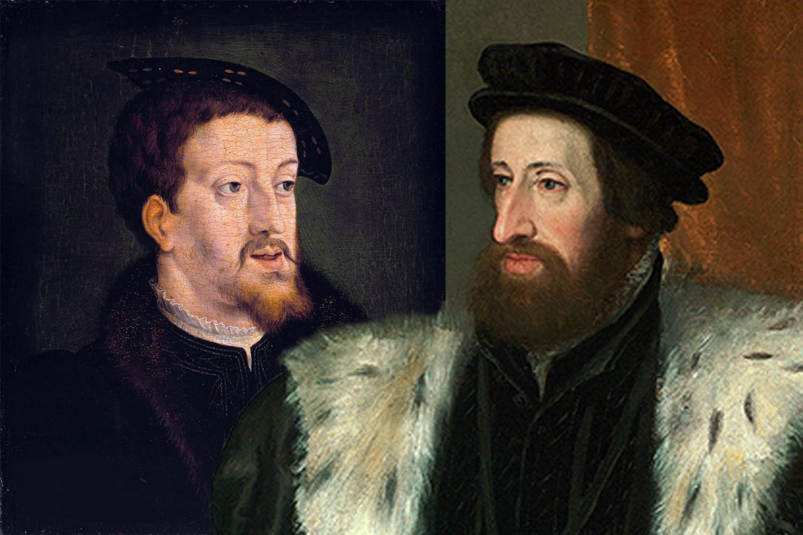
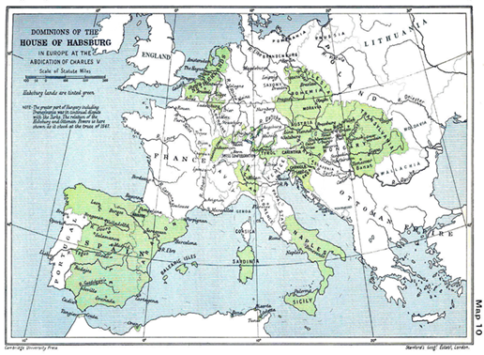
Habsburkové na českém trůně

Slide 9
Nové centrální úřady
Dvorská komora – nadřízený úřad finančních správ
Tajná rada – řídila zahraniční politiku a rozhodovala o zásadních otázkách vnitřní politiky
Dvorská rada – nejvyšší odvolací soudní instance
Dvorská válečná rada
Sídelním městem monarchie se stala Vídeň.
Notes:
csvukrs

Slide 10
Česká komora
Byla vytvořena nově brzy po nástupu Habsburků jako úřad pro správu královského hospodářství.
V českém prostředí šlo o první skutečně byrokratický úřad.
Od počátku byla podřízena dvorské komoře jako centrální habsburské instituci.
Nový úřad byl obsazen vesměs cizinci – odborníky, kteří byli loajální panovníkovi.
Notes:
csvukrs

Slide 11
Finanční správa na Moravě a ve Slezsku
V druhé polovině 16. století byly vzhledem k rozsáhlosti agendy pravomoci komory rozděleny.
Ve Slezsku byla na konci 50. let 16. století založena slezská komora.
Na Moravě byla v následujícím desetiletí ustavena funkce rentmistra jako později samostatného finančního úřadu

Slide 12
Stavovský odpor
Měl důvody:
……………………………………………..
……………………………………………..
Notes:
csvukrs

Slide 13
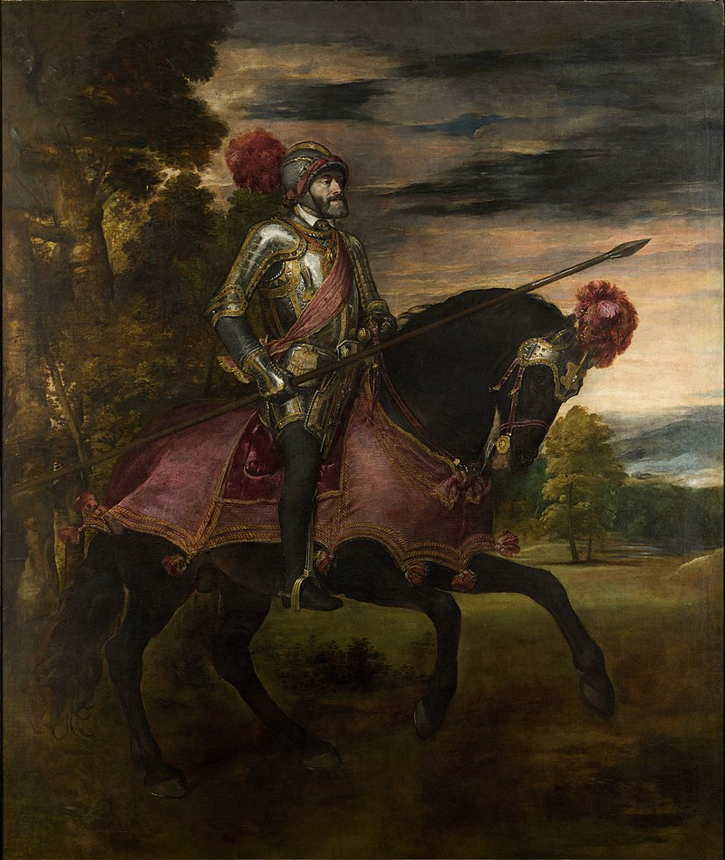
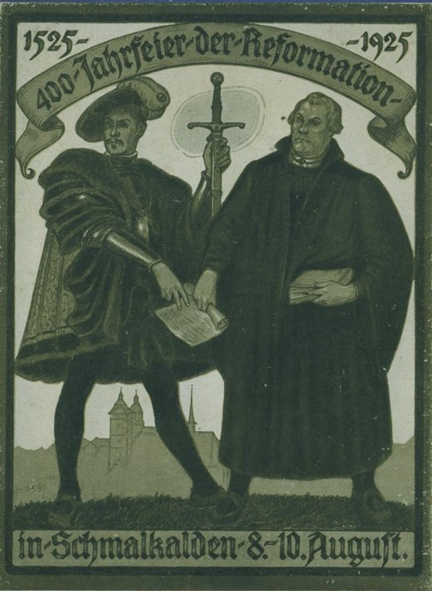
Mezinárodní kontext stavovského povstání

Slide 14
První stavovské povstání (1547)
Města a část šlechty v Čechách odmítla královo svolání zemského vojska proti německým protestantům
Opoziční stavy požadovaly omezení panovníkových pravomocí
Po porážce německých protestantů i čeští stavové kapitulovali
Byla omezena městská samospráva, do čela královských měst byli dosazeni královští rychtáři

Slide 15
Shrnutí
Po nástupu Habsburků na český trůn se začaly postupně prosazovat snahy o centralizaci a byrokratizaci veřejné správy.
V souvislosti s konfliktem mezi císařem z rodu Habsburků a německými protestanskými knížaty vypuklo v roce 1547 v Čechách první stavovské povstání, které skončilo porážkou protestantských stavů.
Porážkou stavů skončilo i druhé stavovské povstání (1618-1620).
Následný vývoj charakterizoval nástup absolutistického pojetí panovnické moci a postátňování veřejné správy.
Notes:
csvukrs

